Slide 1
Systemtechnikprojekt 2018

Slide 2
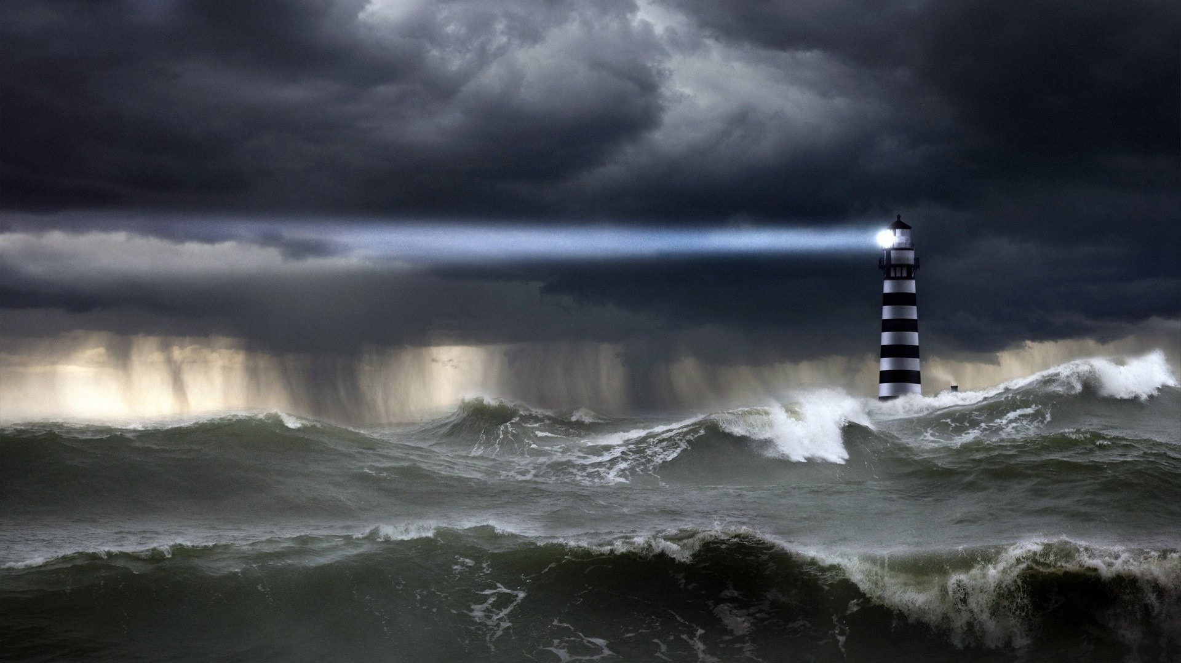
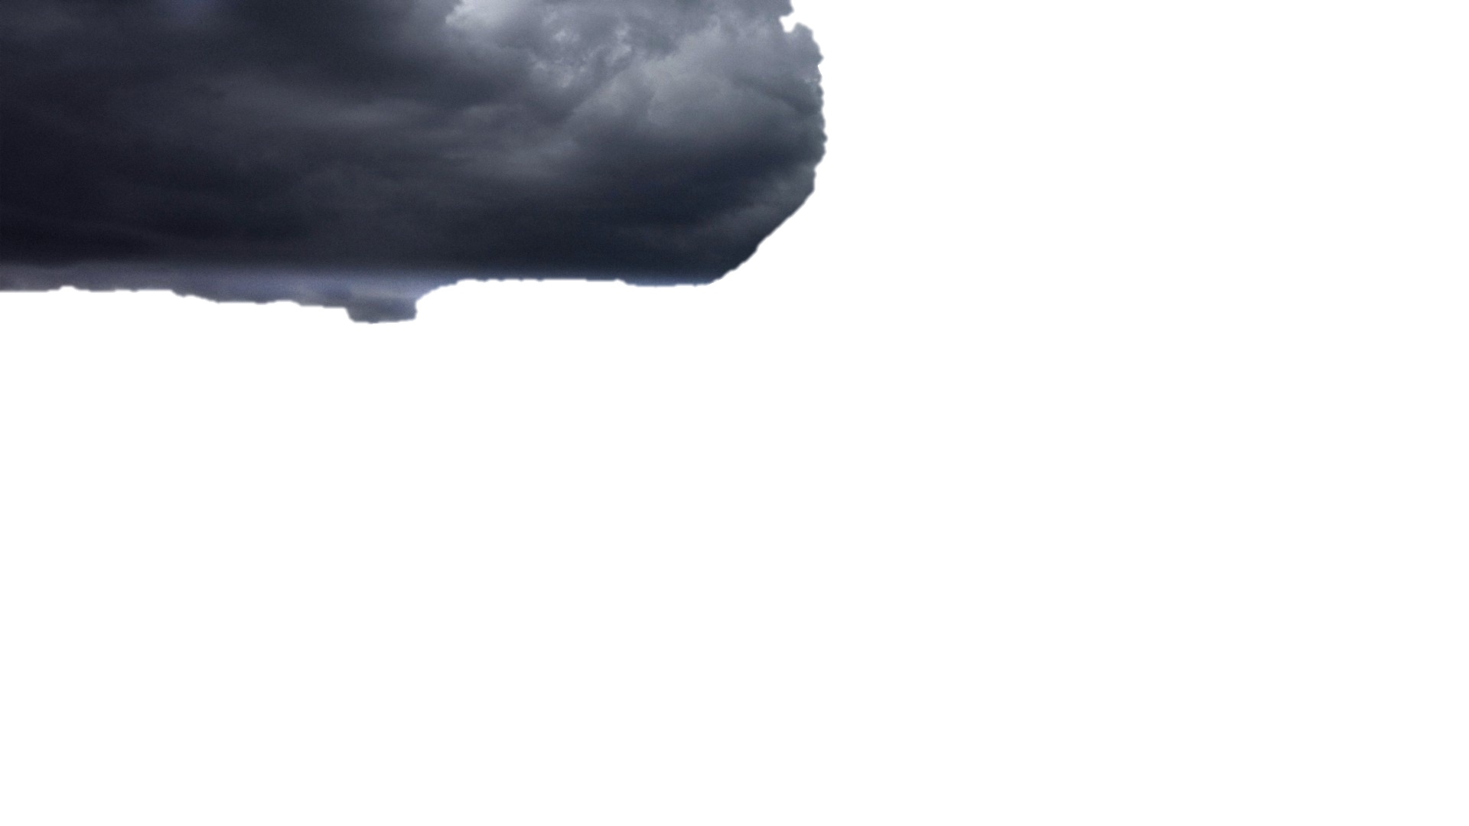
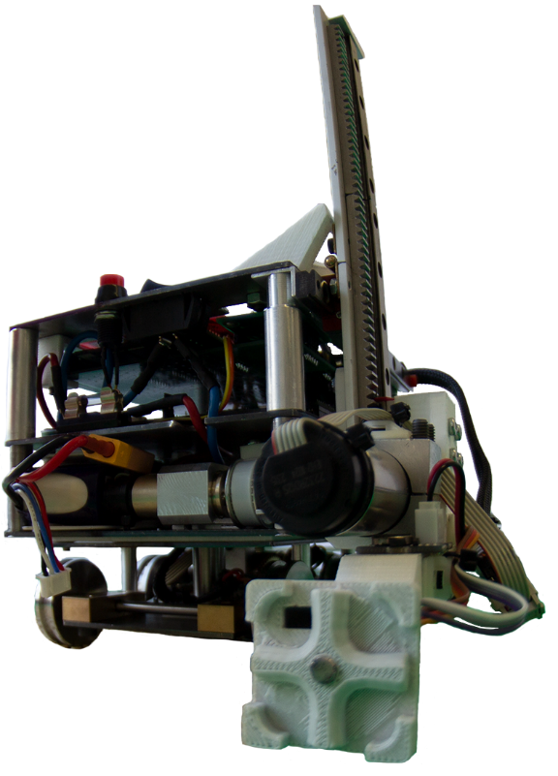
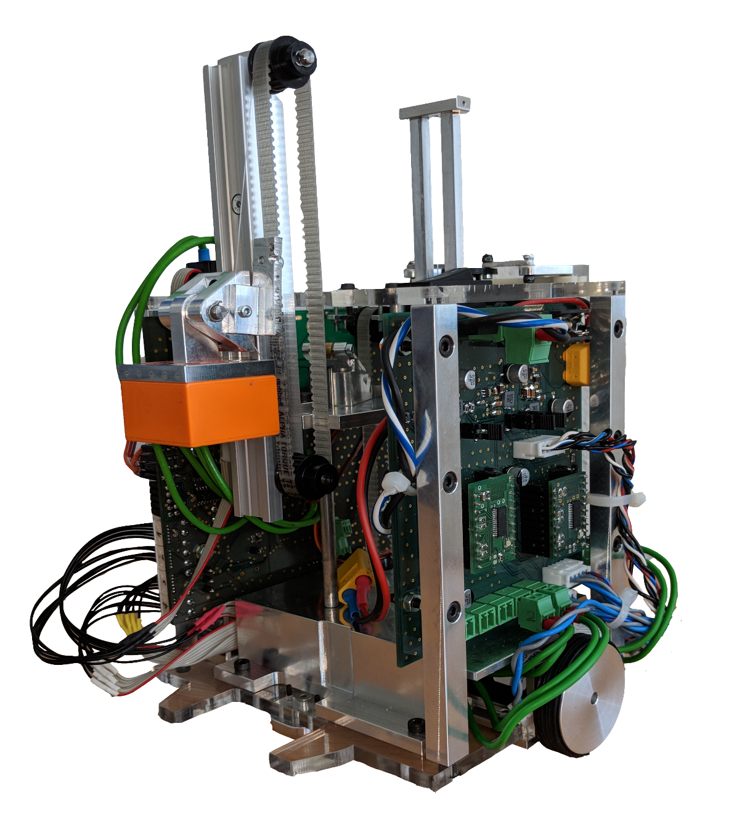
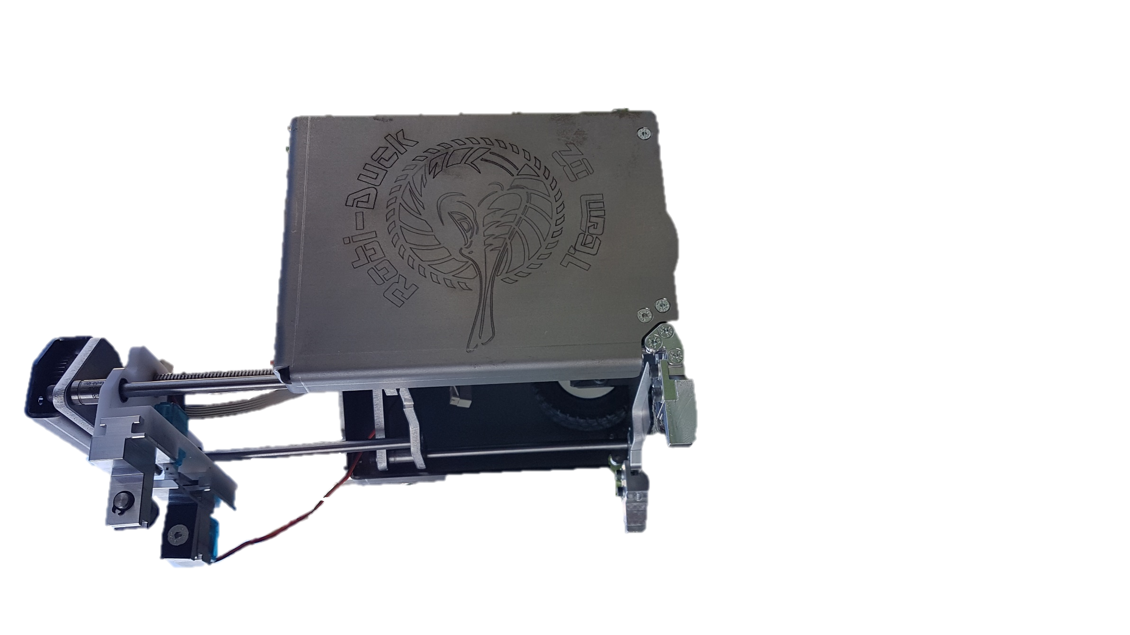
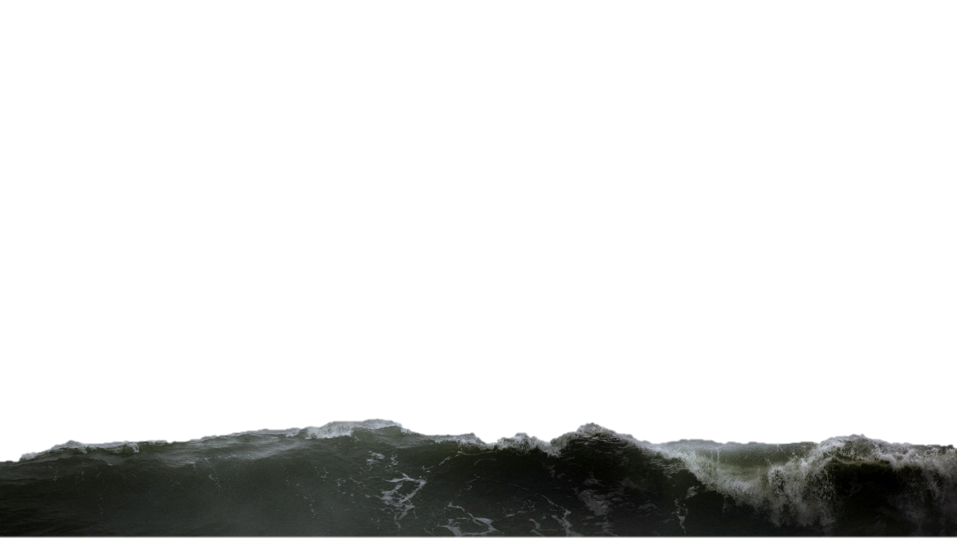
Team 03 & Team 10 & Team 02
Bot Spencer
Klaus der Leuchtturmbauer
Robi Duck

Slide 3
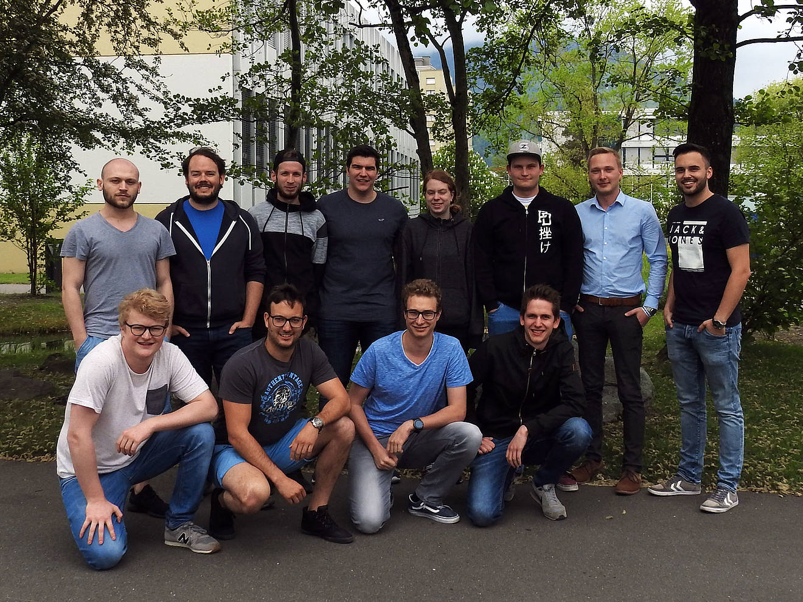
Team 03

Slide 4
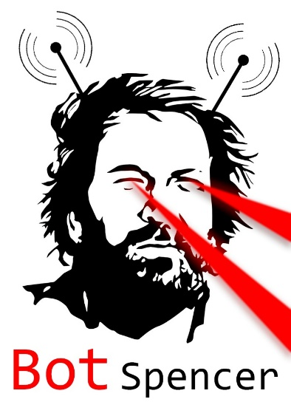
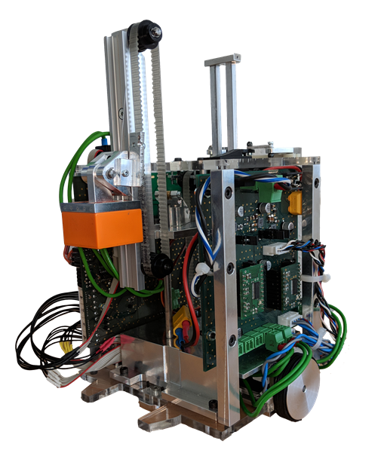
Team 03 Bot Spencer
Multifunktional
Kann Steine und Spitze greifen und setzen
Zweifach ausfahrbar
Frei beweglich
Zusammenarbeit mit Klaus dem Leuchtturmbauer

Slide 5
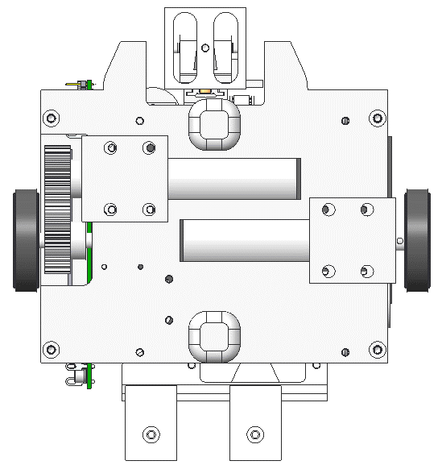
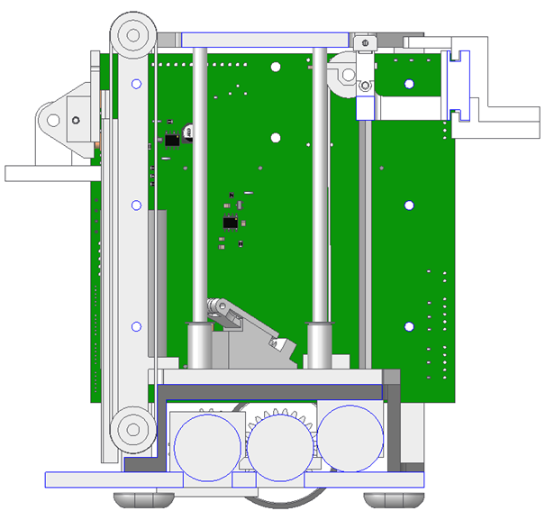
Fahrwerk & Ausfahrmechanismus

Slide 6
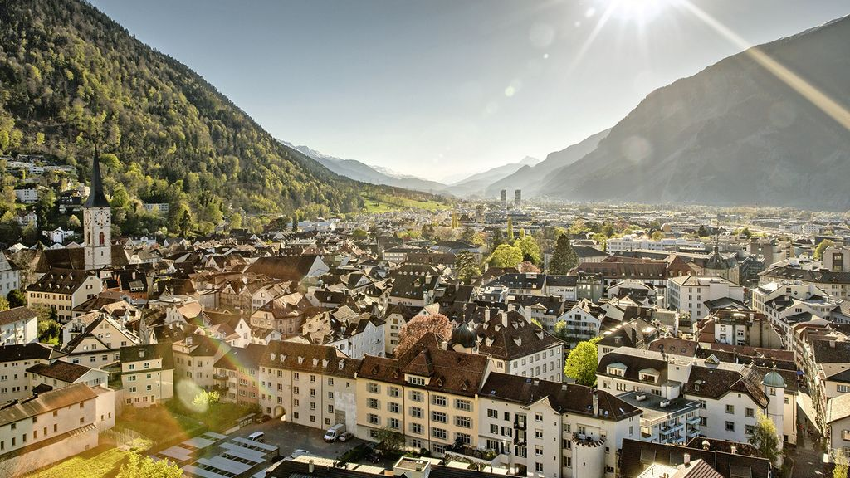
Team 10 vu Chur obenaba

Slide 7
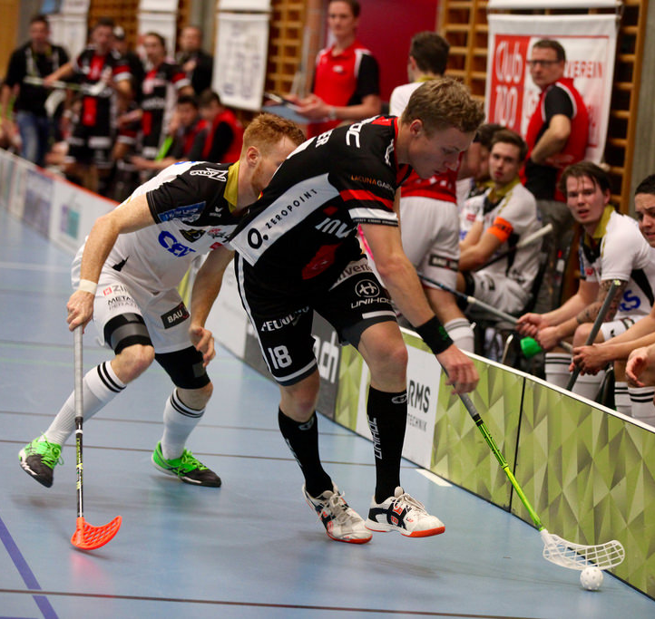
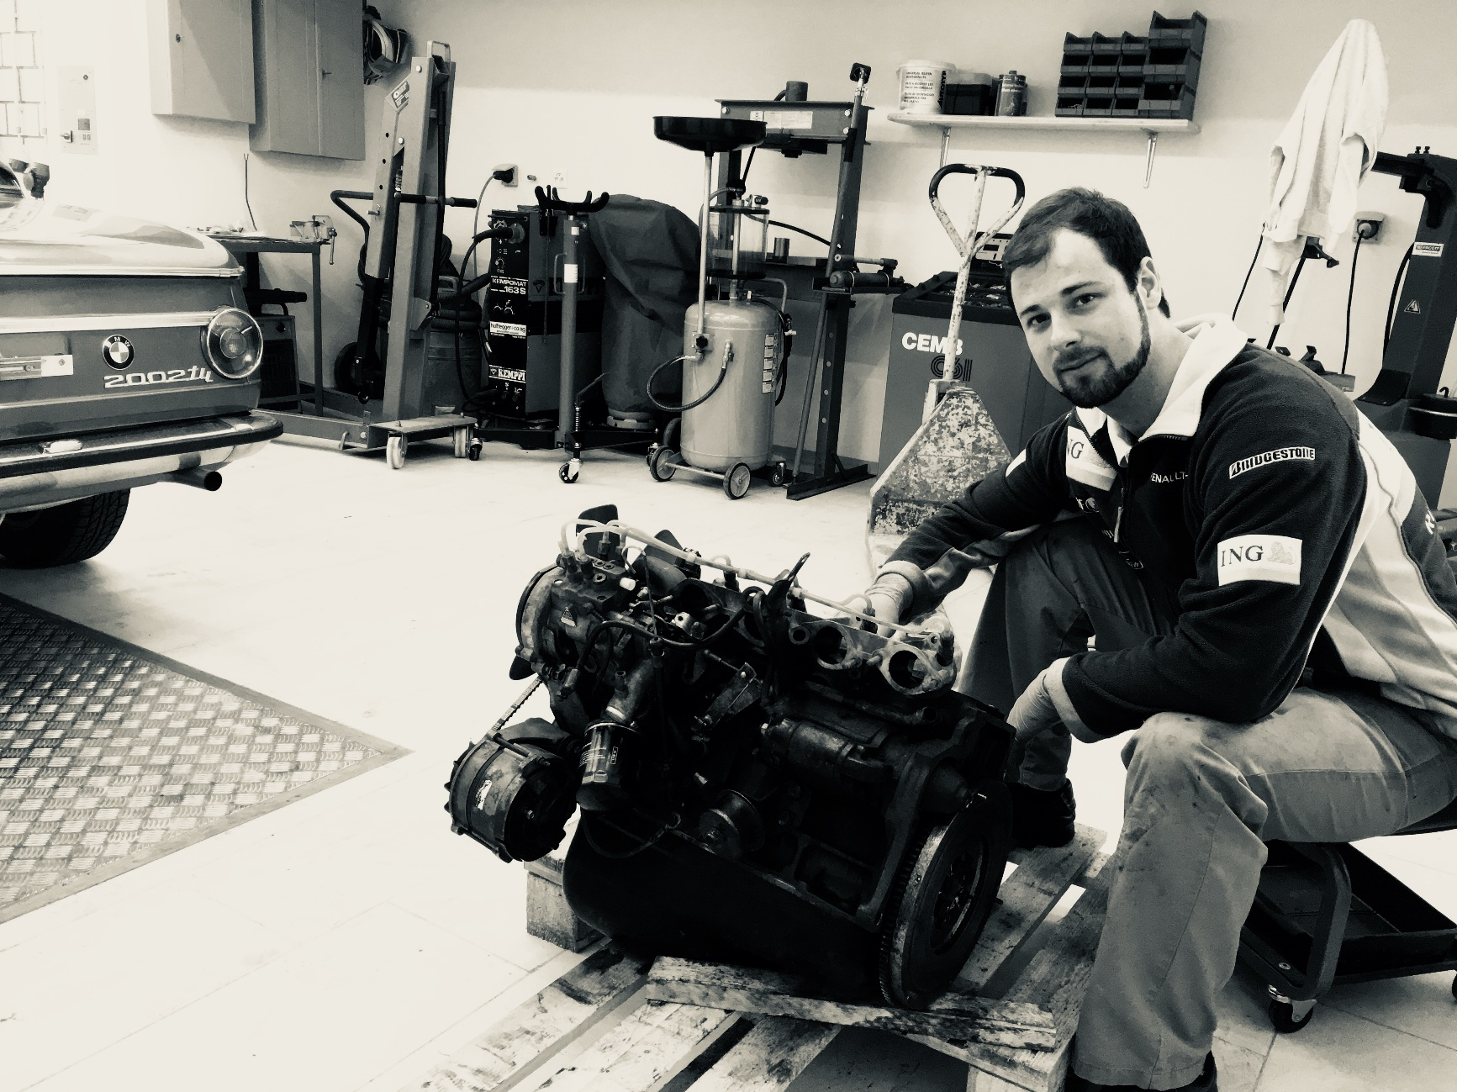
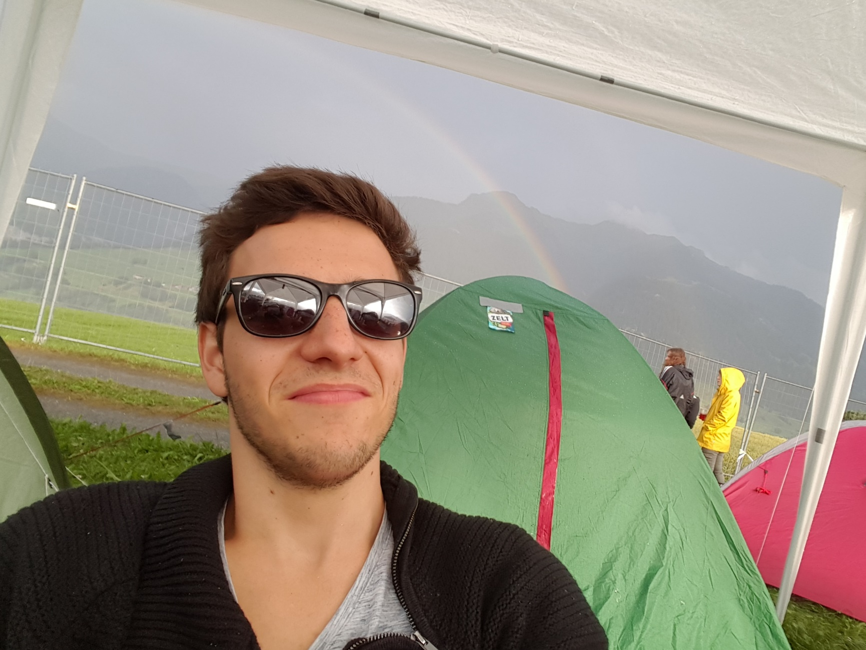
Team 10
Luzian Weber Michael Alig Mauro Stoffel

Slide 8
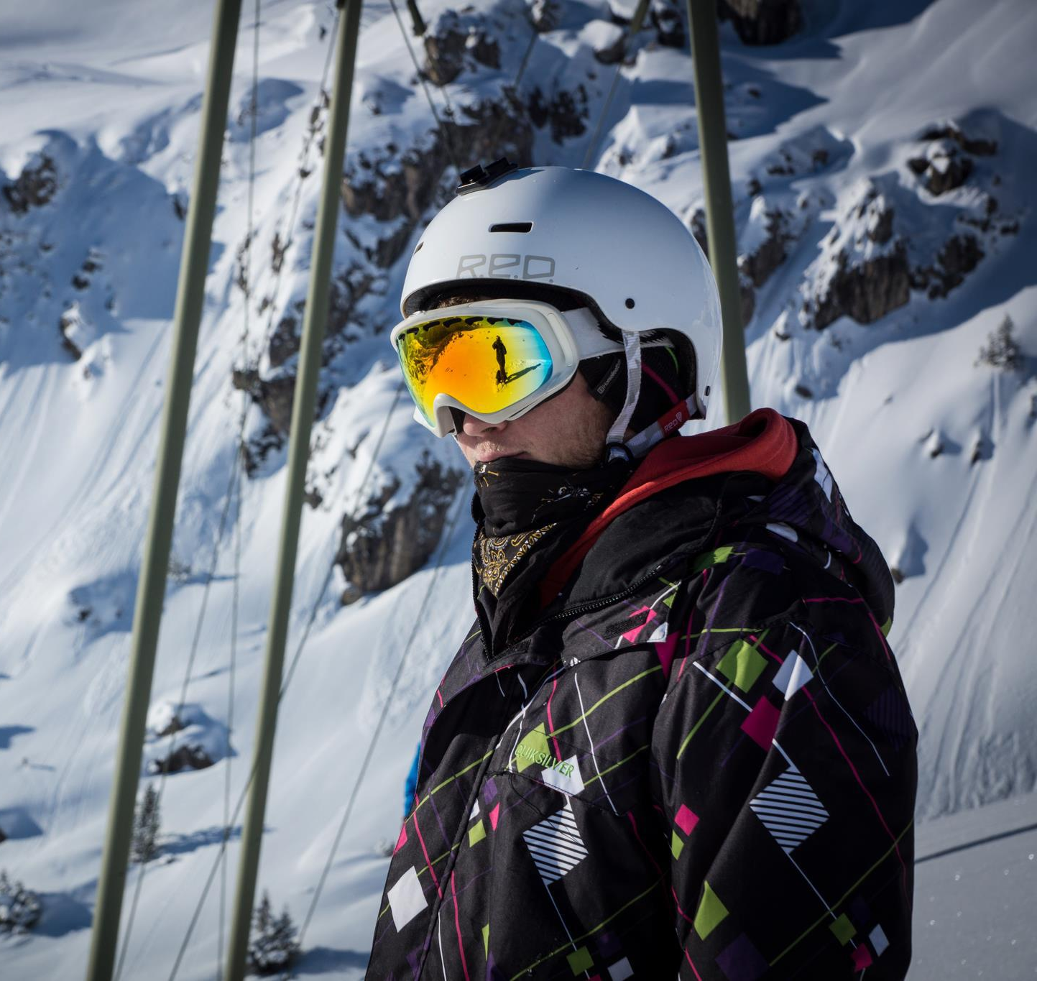
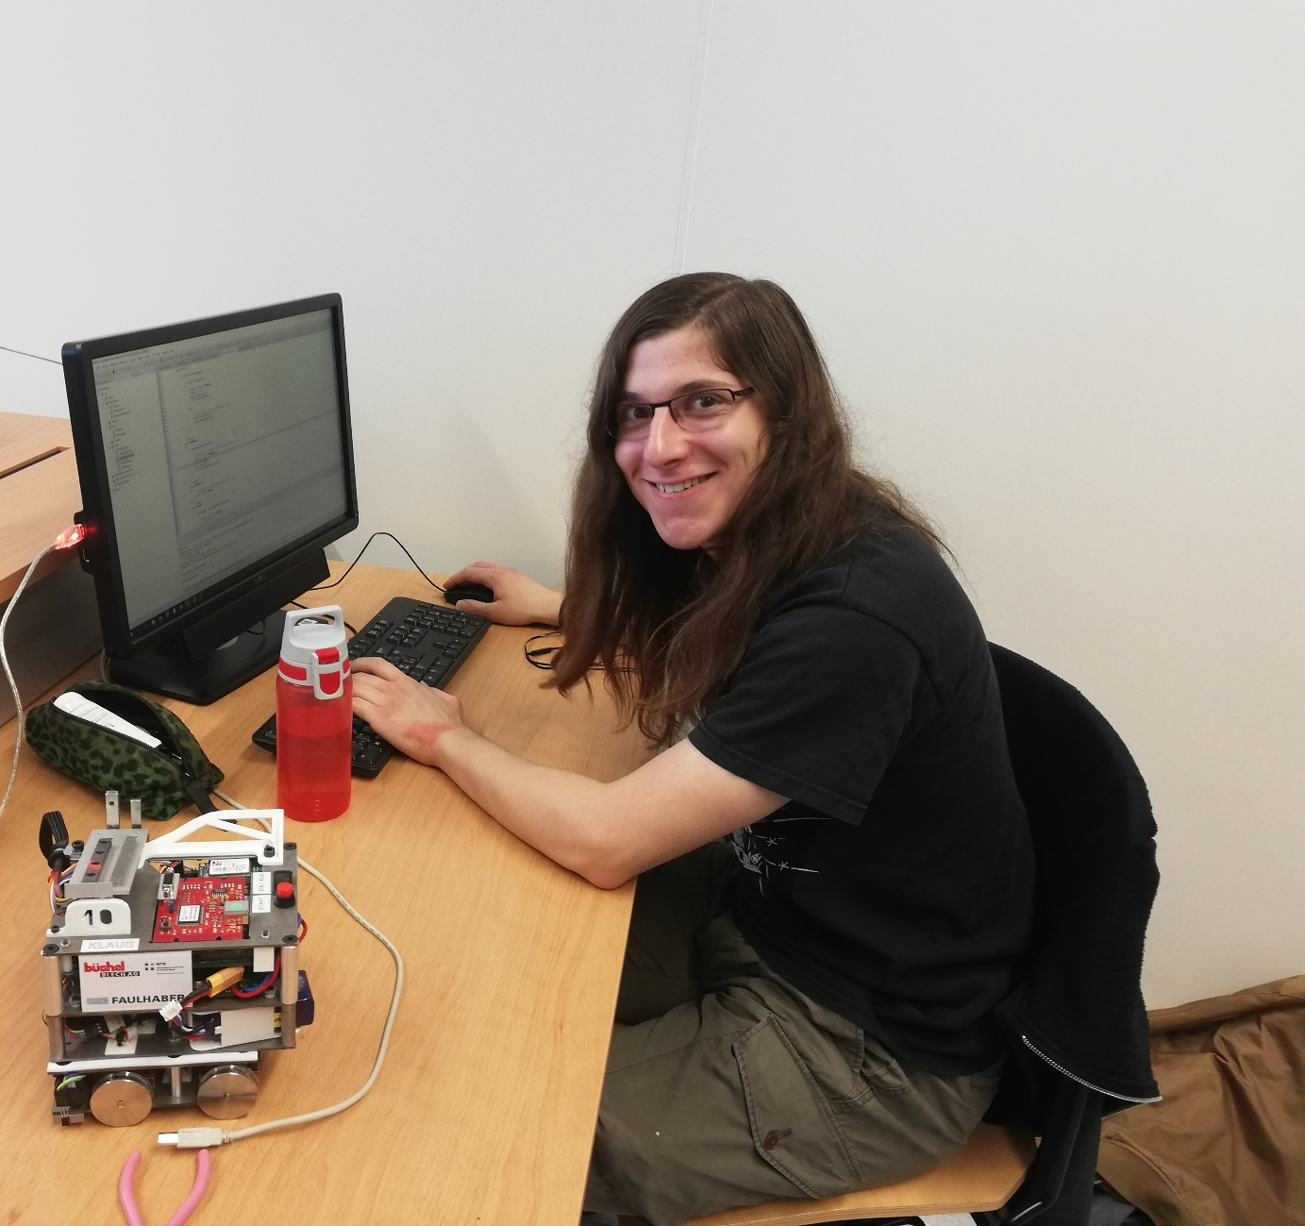
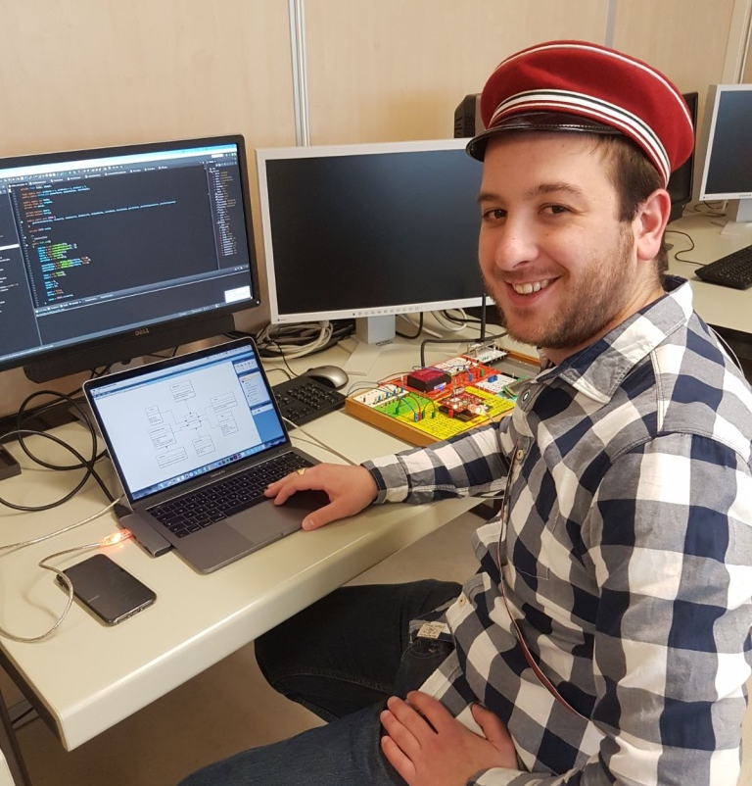
Team 10
Jeannot Zwick Romario Jäger Erich Meier

Slide 9
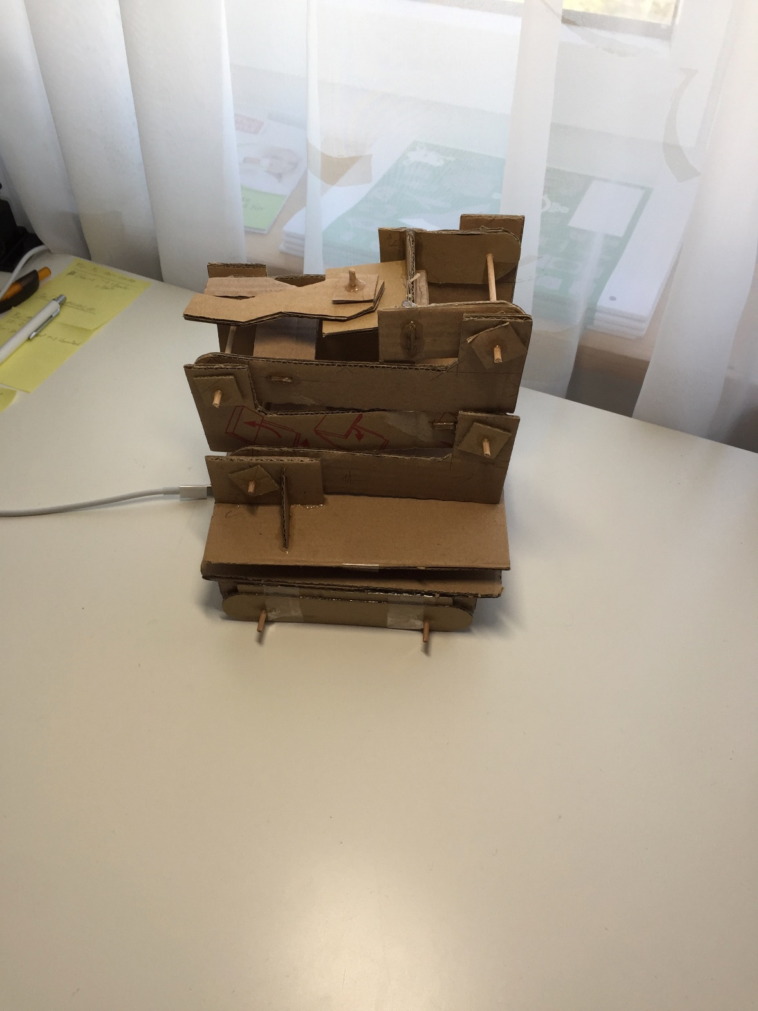
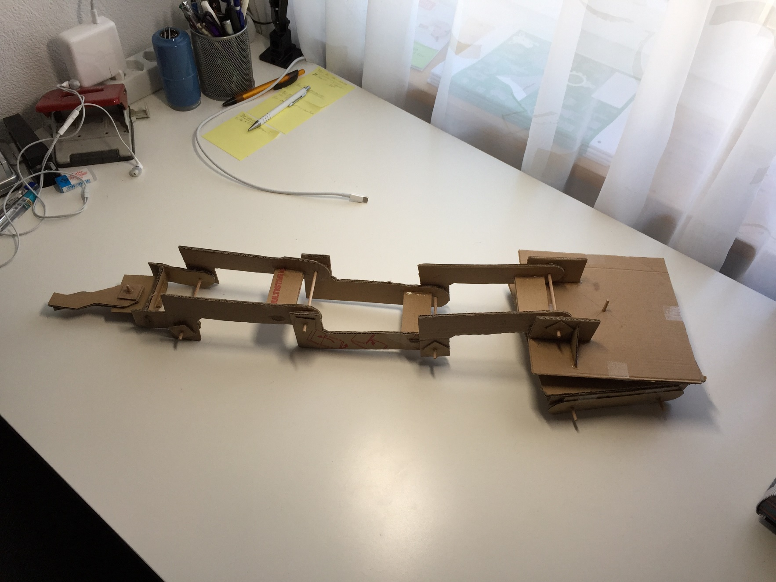
Team 10 Klaus das Roboterbaby

Slide 10
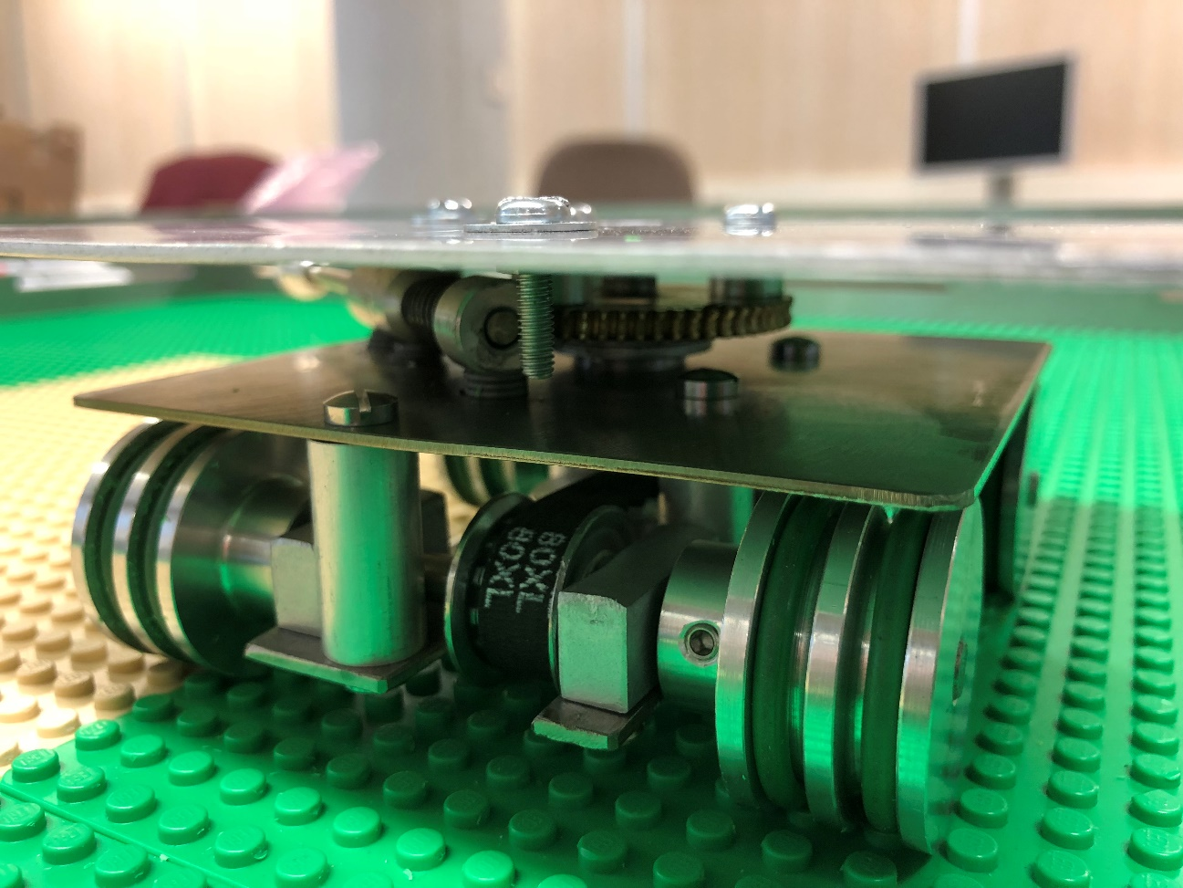
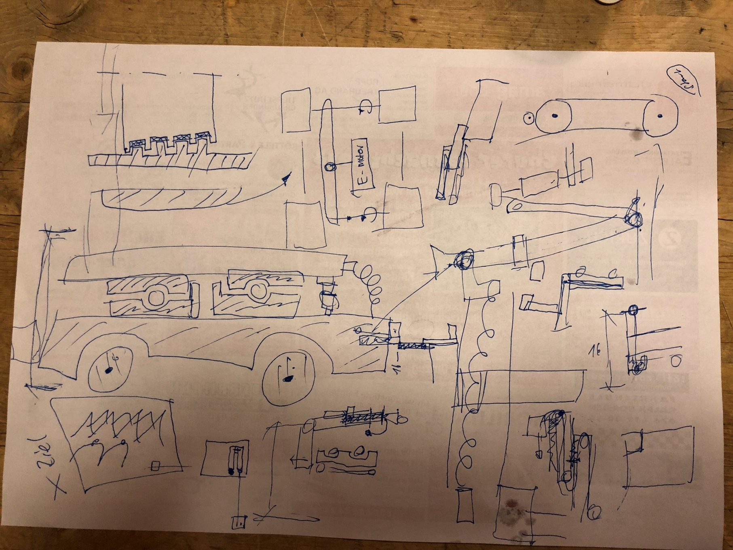
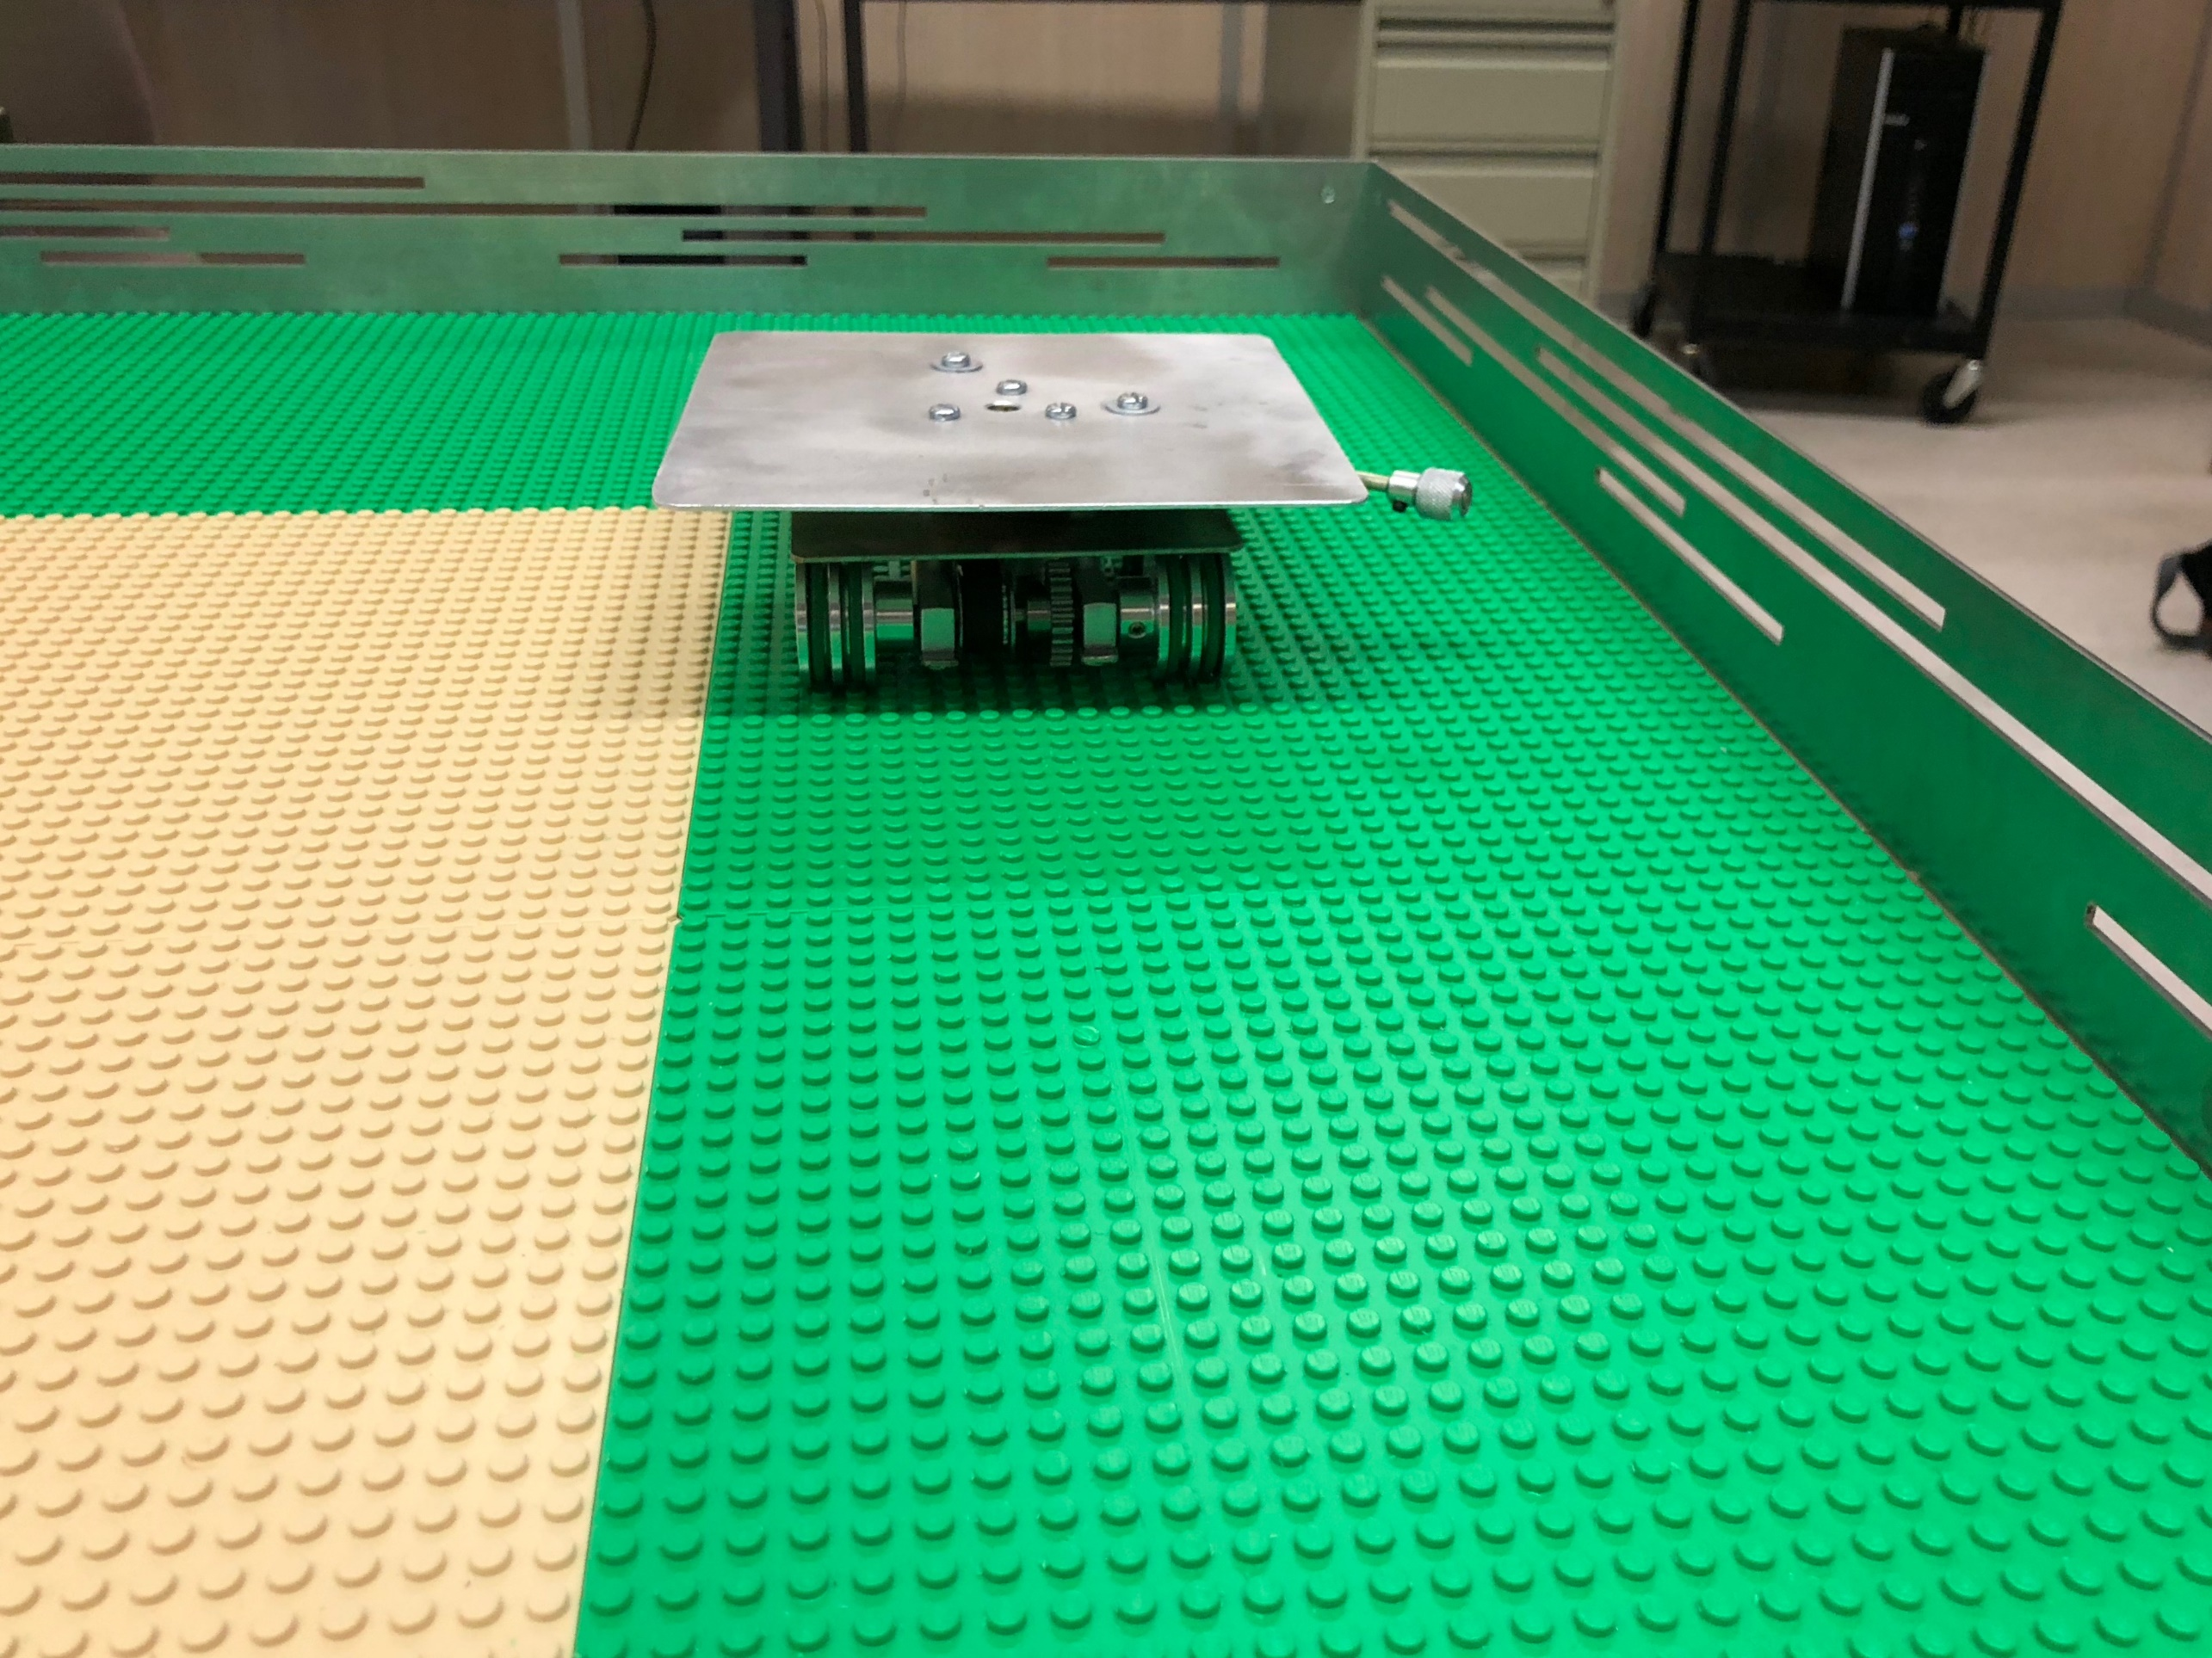
Team 10 Klaus der Robi-Teenager

Slide 11
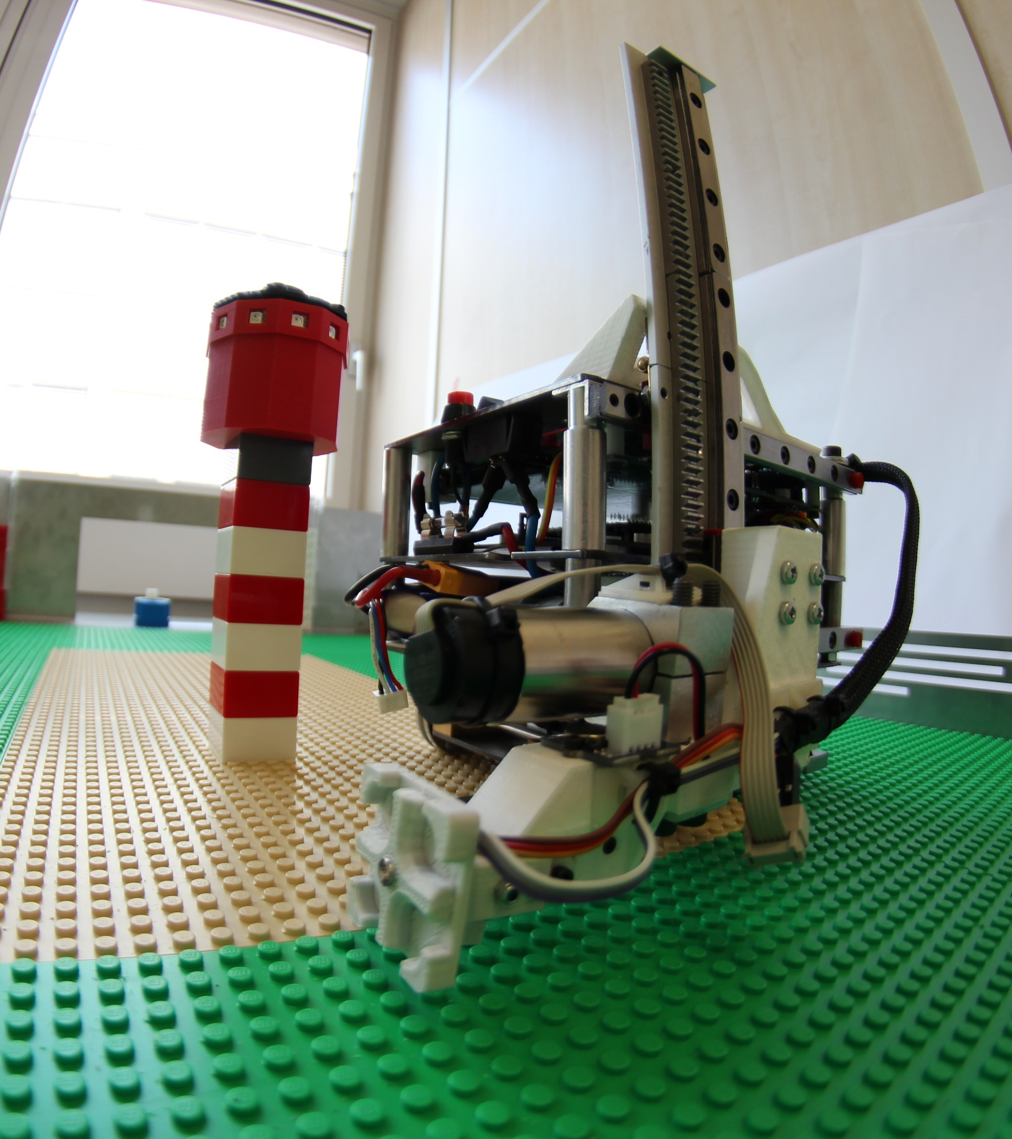

Team 10 Klaus der Staplerfahrer

Slide 12
Vorführung Team 03 & 10

Slide 13
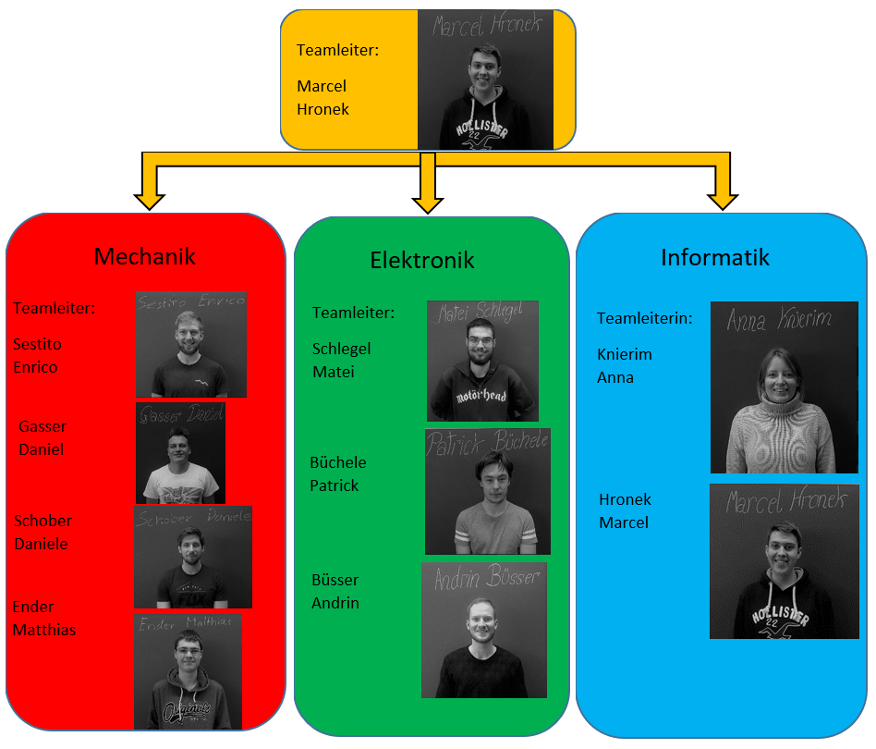
Team 02

Slide 14
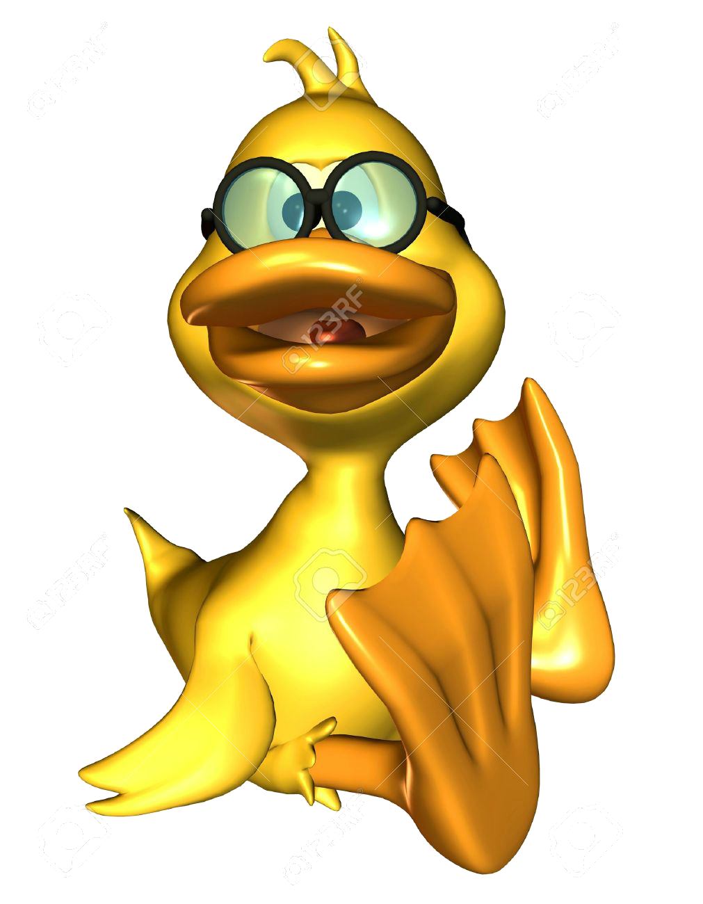
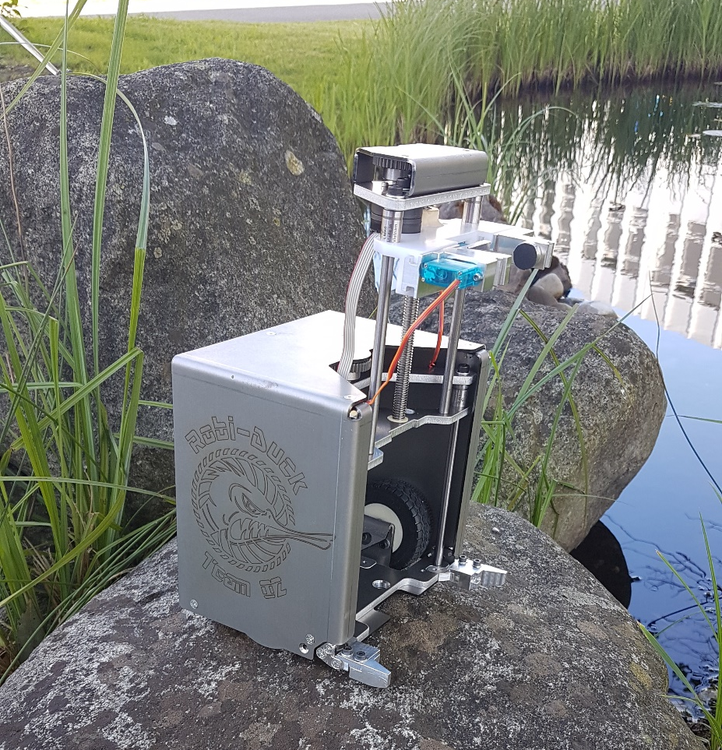
Team 02

Slide 15
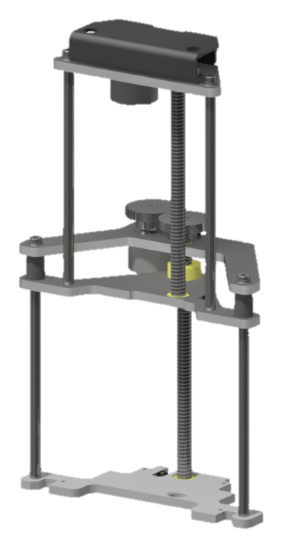
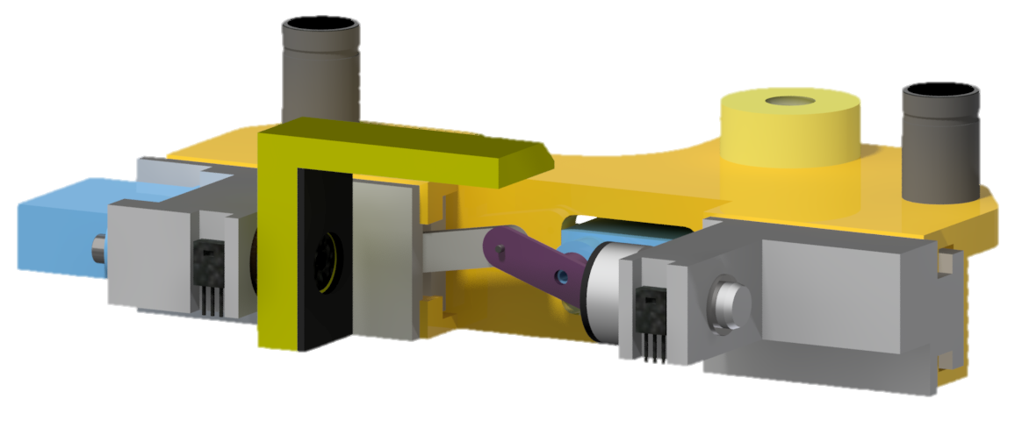
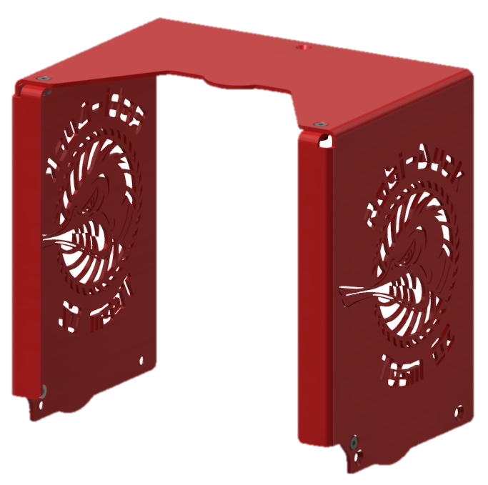
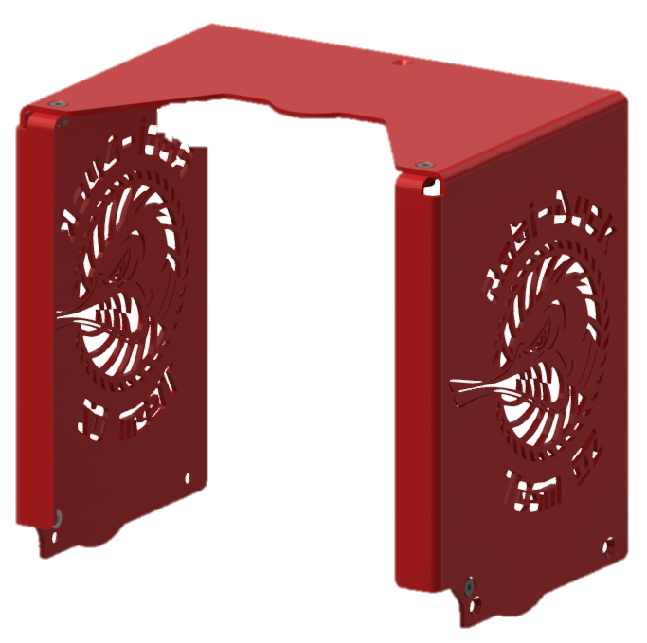
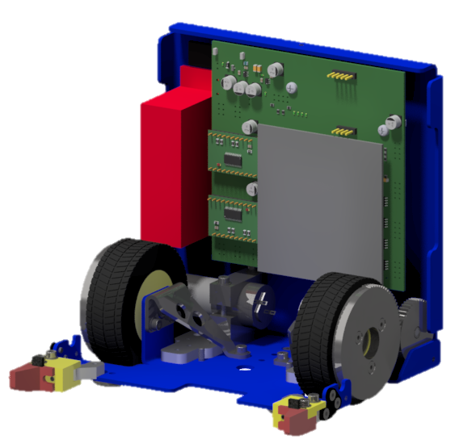
Team 02 Mechanik
Greifer
Stapler
Abdeckung
Antrieb

Slide 16
Team 02 Elektronik

Slide 17
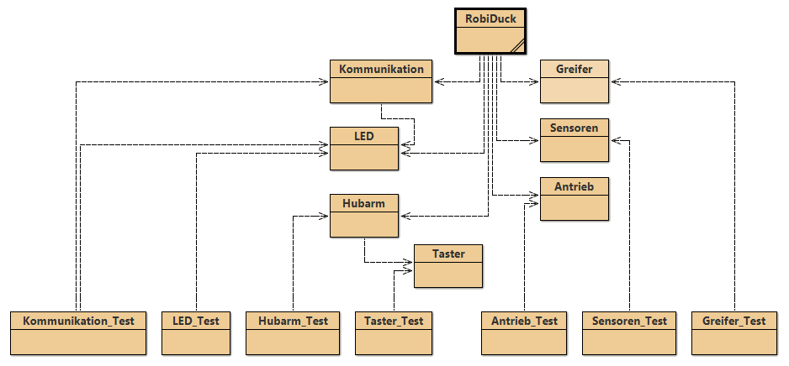
Team 02 Informatik

Slide 18
Vorführung Team 02 & 10

Slide 19
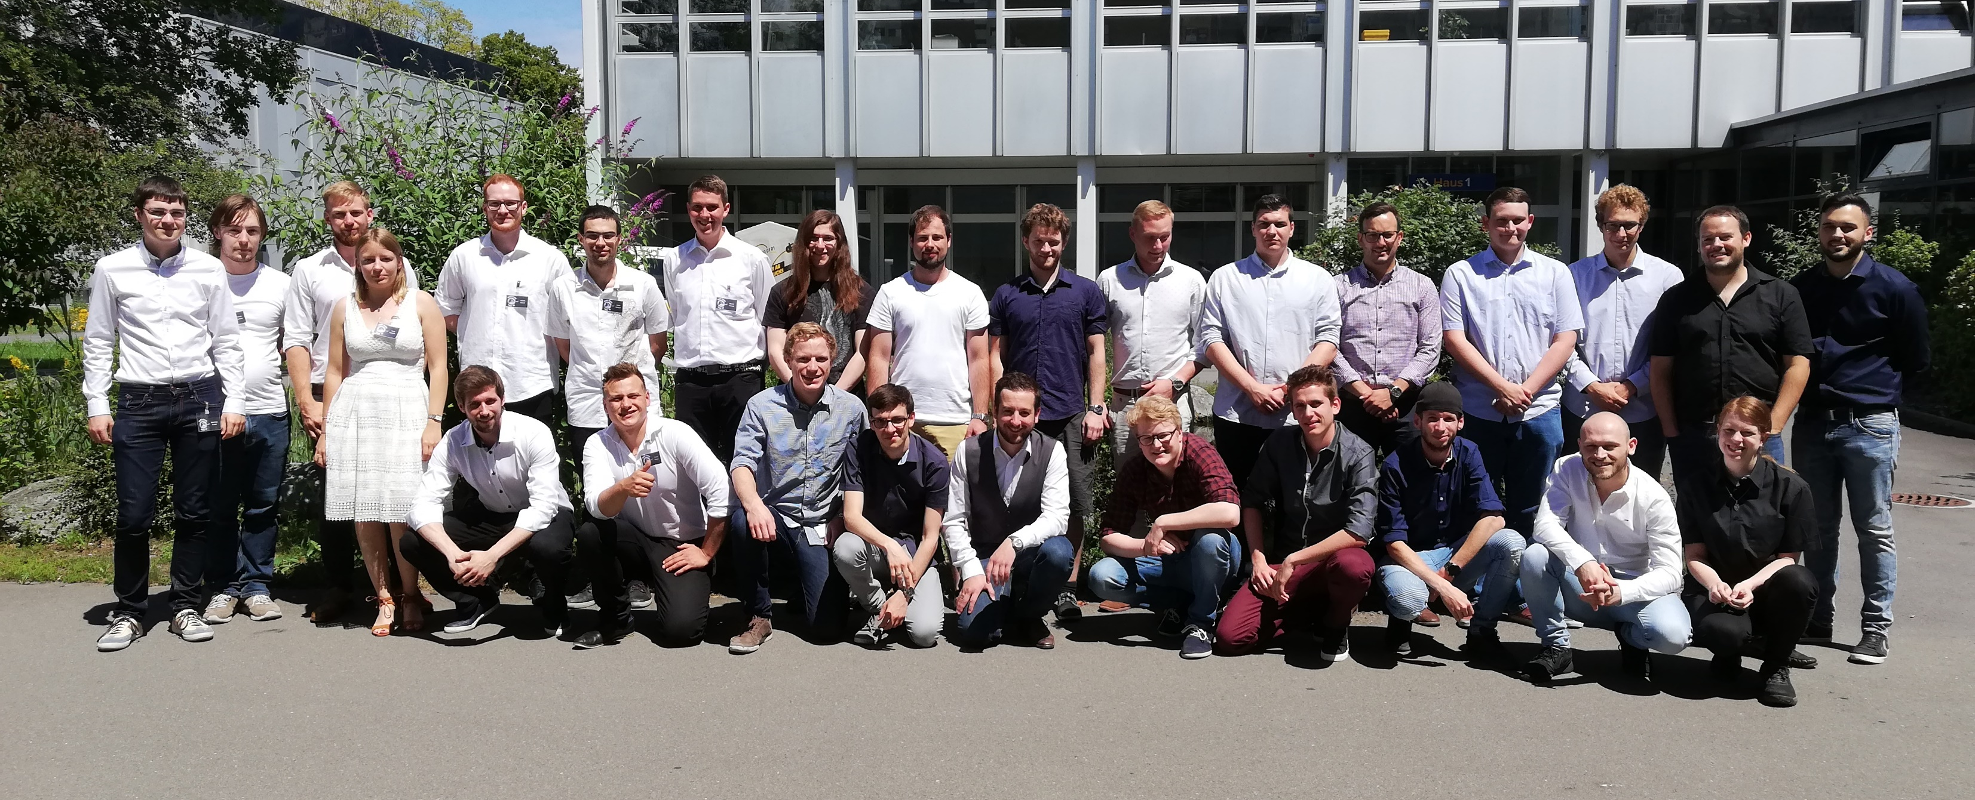
Vielen Dank für Ihr Interesse

